Slide 1
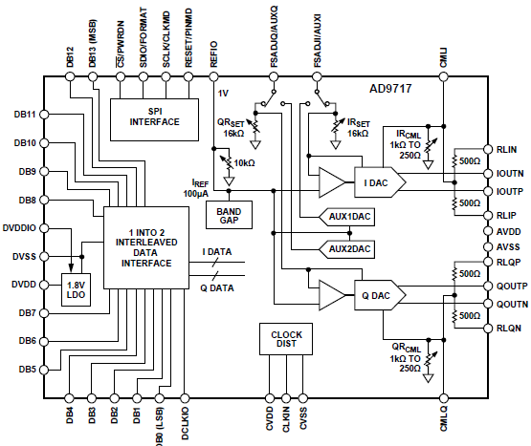
1
4
2
5
3

